Slide 1
Învață-mă să ajut
Modulul I Lecția 1
Definiția comunicării, concepte, forme și tipuri de comunicare
Proiect nr: 2022-1-RO01-KA220-VET-000085029

Slide 2
01
Introducere în comunicare
Definiție, importanță și procesul comunicării

Slide 3
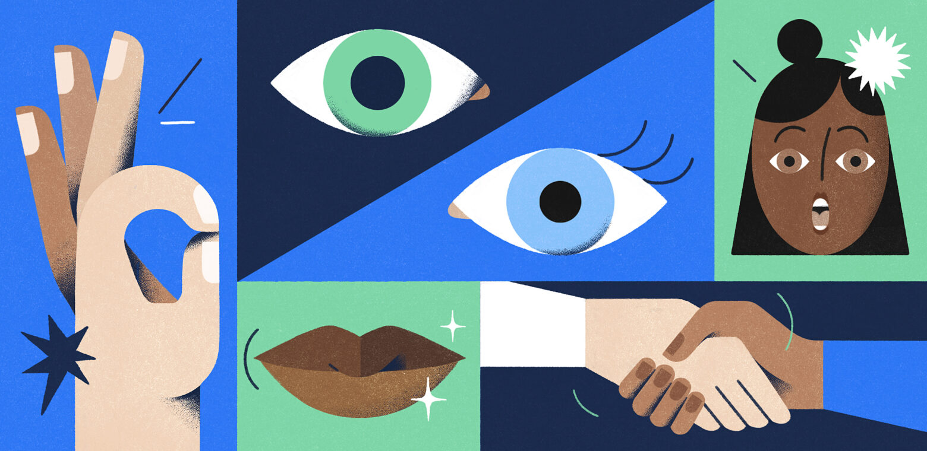
Definiția comunicării
Comunicarea este procesul de împărtășire a informațiilor, ideilor, emoțiilor și abilităților prin utilizarea de simboluri, cuvinte, sunete sau comportamente. Ea implică un emițător, care codifică și transmite mesajul, și un receptor, care decodifică și interpretează mesajul. Acest proces poate avea loc în diferite forme, cum ar fi verbal, nonverbal, scris și vizual.

Slide 4
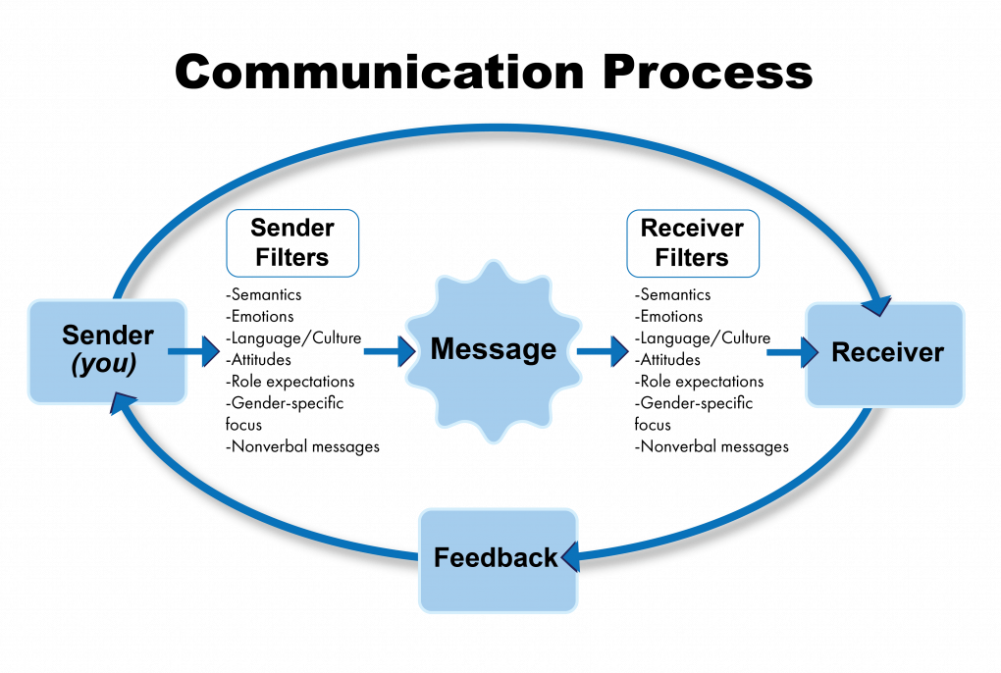
Procesul de comunicare
Este o interacțiune dinamică care implică mai multe componente-cheie:
Expeditor - creează mesajul
Mesaj - informații, idei, gânduri împărtășite de expeditor
Mediu sau canal - mijlocul prin care este transmis mesajul
Destinatar - persoana căreia îi este adresat mesajul
Feedback - răspuns din partea receptorului către expeditor

Slide 5
02
Tipuri și forme de comunicare
Tipuri, forme și bariere

Slide 6
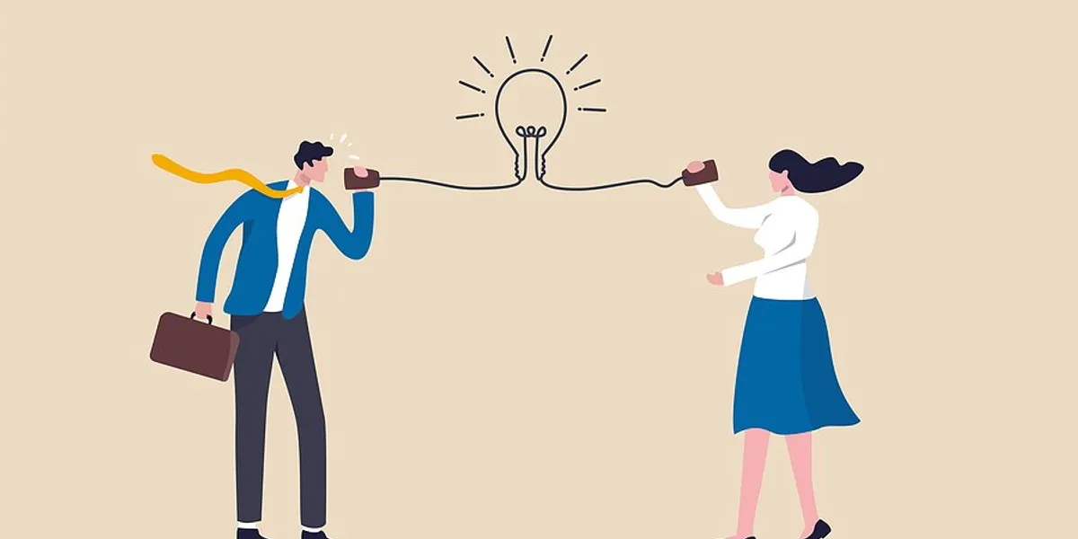
Tipuri de comunicare
Comunicarea verbală este utilizarea cuvintelor vorbite sau scrise
Comunicare orală - conversații față în față, apeluri telefonice, videoconferințe, prezentări
Comunicare scrisă - e-mailuri, scrisori, rapoarte, memorii, postări pe rețelele sociale

Slide 7
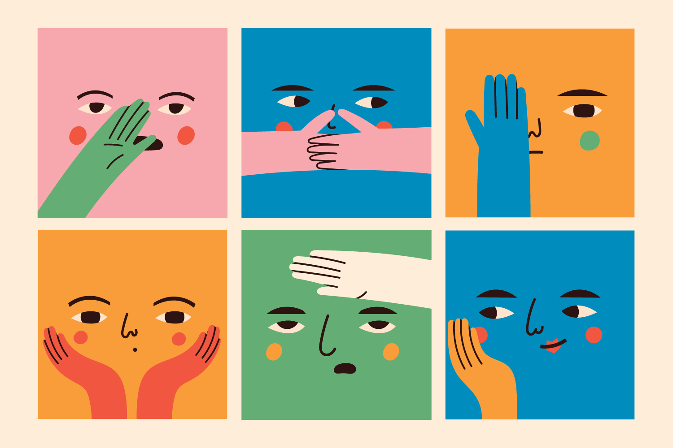
Tipuri de comunicare
Comunicarea nonverbală: utilizarea limbajului corpului, a gesturilor, a expresiilor faciale, a contactului vizual, a posturii, a altor comportamente fizice pentru a transmite mesaje
Cele mai cunoscute moduri non-verbale de comunicare sunt kinetica, proxemica, haptica, cronemica, paralimbajul (care este tonul, înălțimea și volumul vocii).

Slide 8
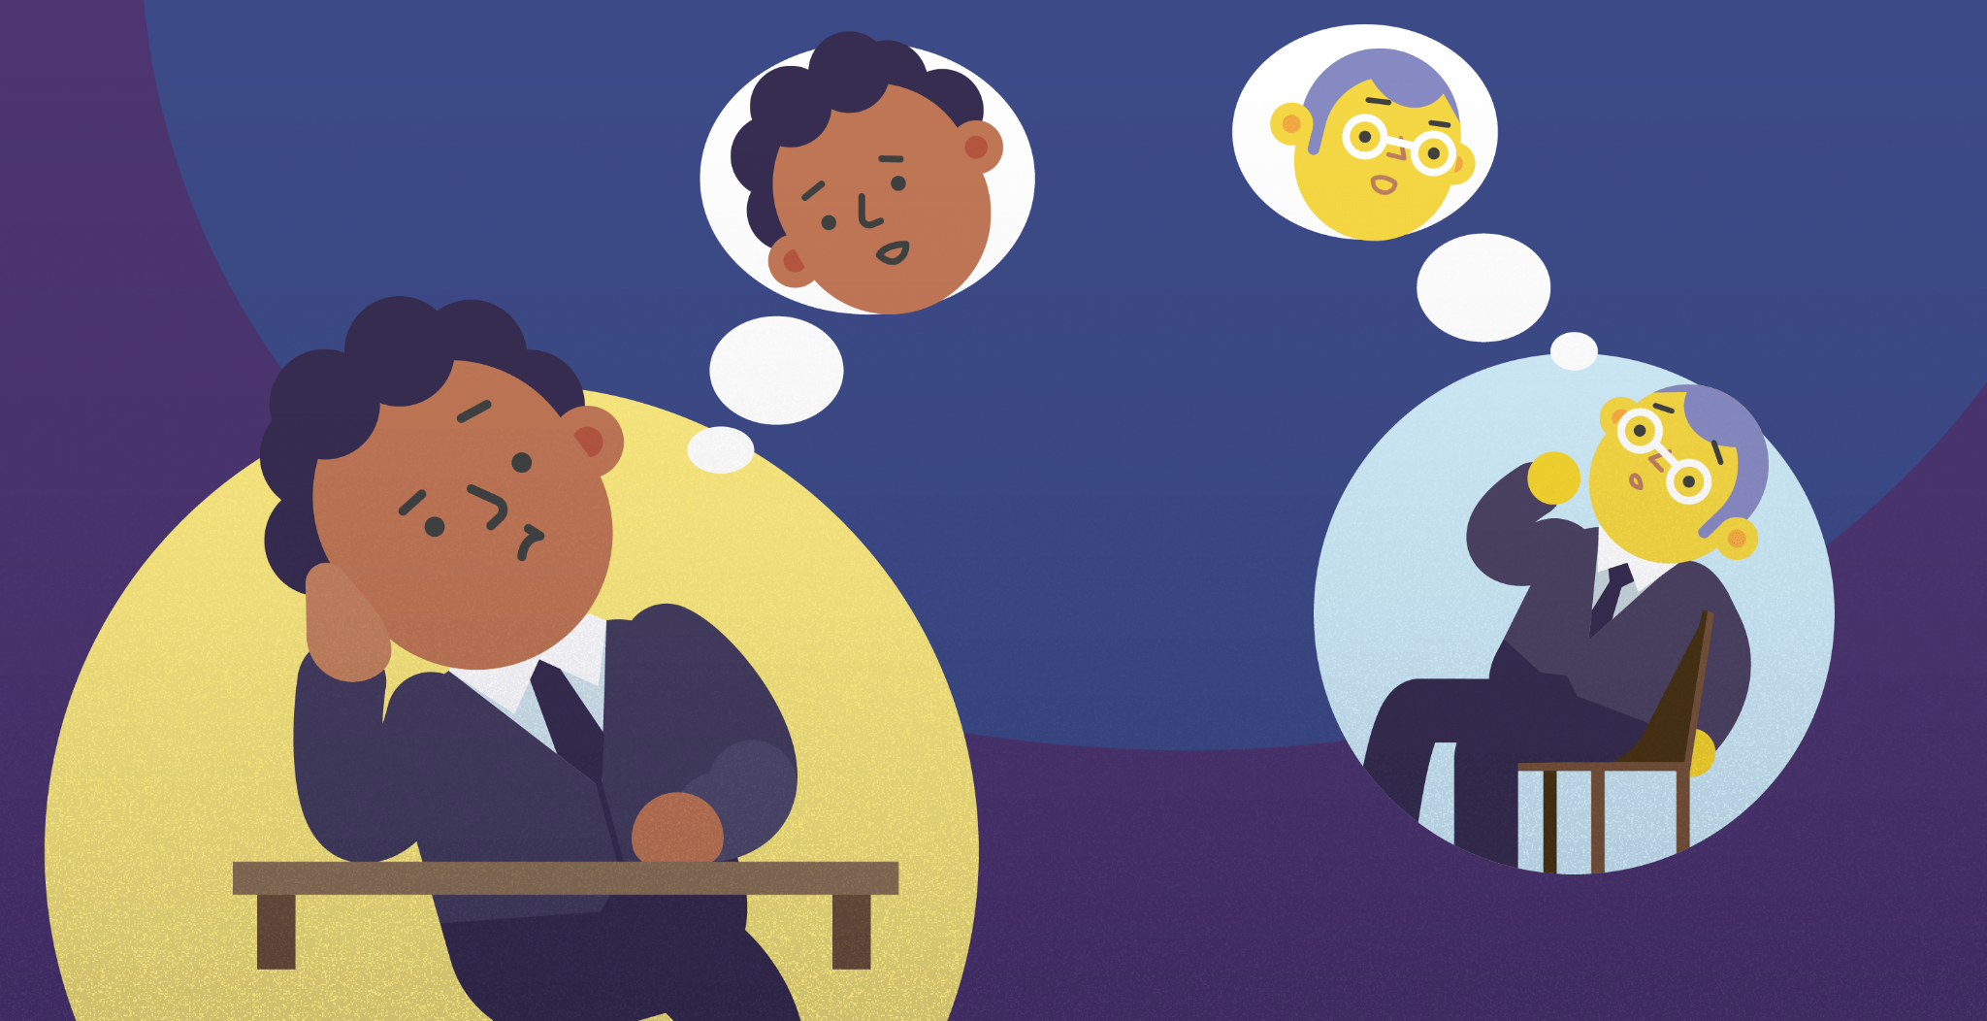
Forme de comunicare
Comunicarea poate lua patru forme: intrapersonală, interpersonală, publică și de masă.
Comunicarea intrapersonală
gânduri , auto-vorbire, reflecții interne
Comunicarea interpersonală
Direct, față în față, între două sau mai multe persoane

Slide 9
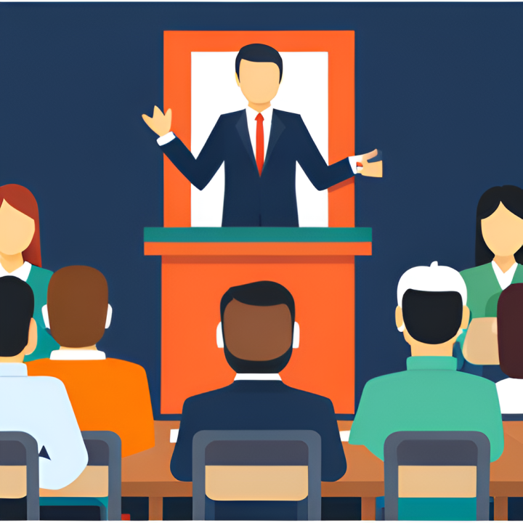
Forme de comunicare
Comunicarea publică
Atunci când o persoană vorbește în fața unui public numeros - discursuri publice, prelegeri universitare sau emisiuni media
Comunicare în masă
Diseminarea de informații către un public larg, prin intermediul mijloacelor de informare în masă (TV, radio, ziare, internet)

Slide 10
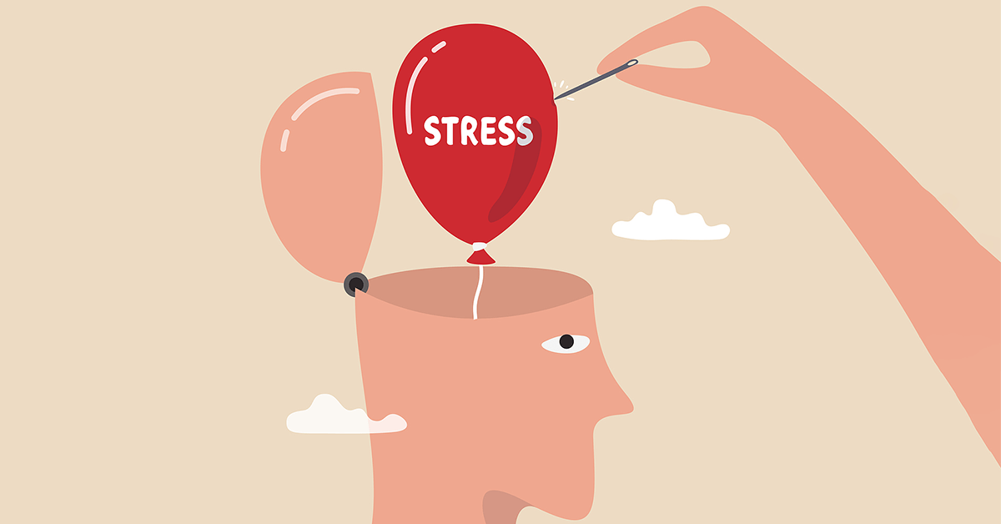
Bariere în calea comunicării eficiente
Barierele în calea comunicării eficiente sunt obstacole sau provocări care împiedică schimbul de informații, idei, emoții sau competențe între indivizi sau grupuri. Aceste bariere se pot manifesta sub diferite forme și pot proveni din diferite surse, împiedicând claritatea, înțelegerea și eficiența comunicării.

Slide 11
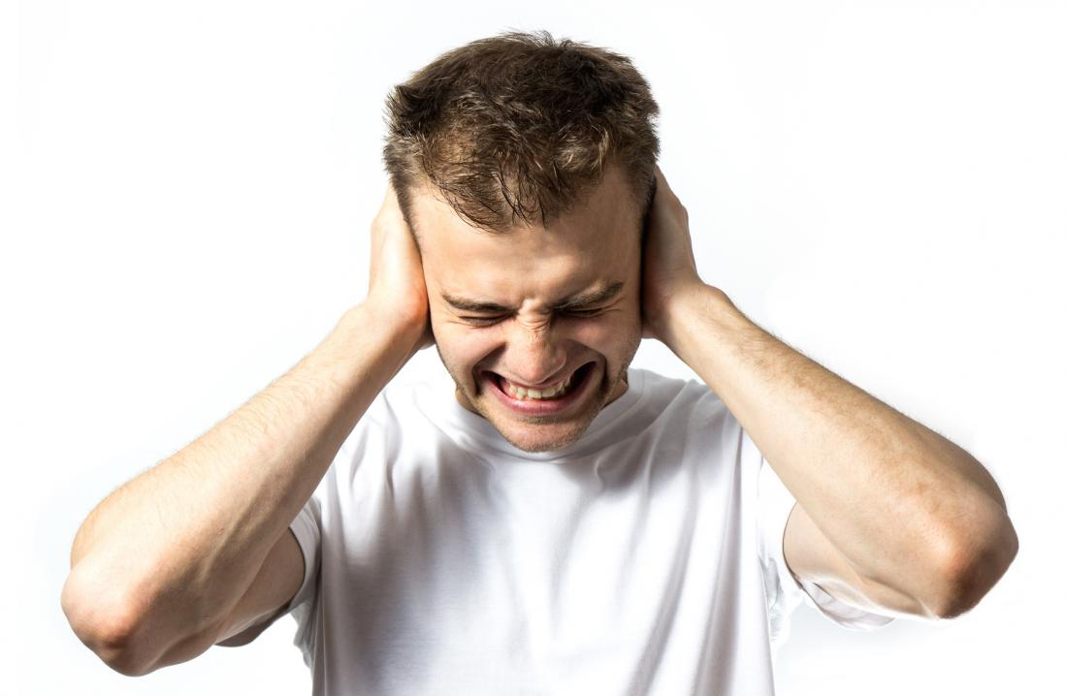
Bariere în calea comunicării eficiente
Bariere fizice
Zgomot
Distanța
Fulgere slabe
Probleme tehnice
Bariere psihologice
Stres
Emoții
Sănătate mintală
Lipsa de empatie

Slide 12
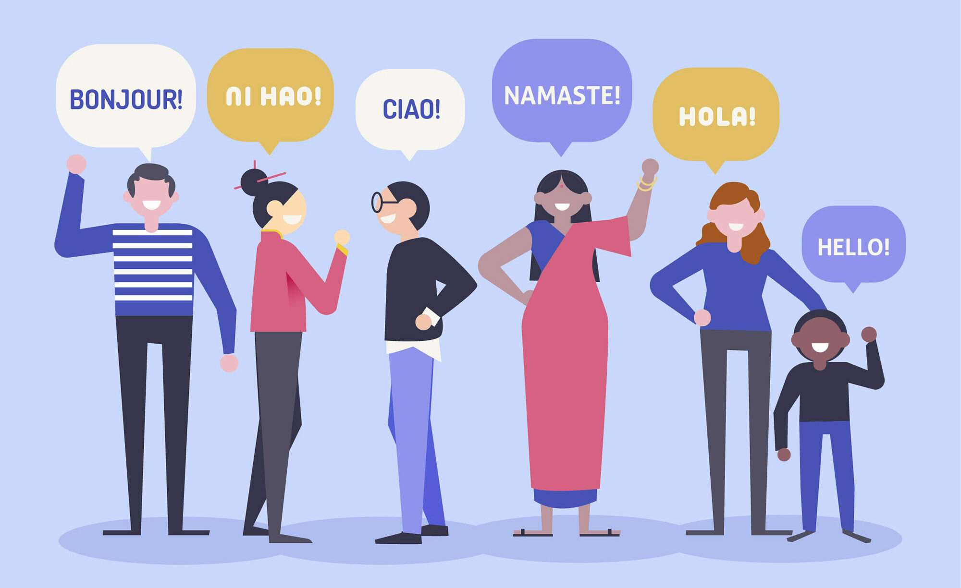
Bariere în calea comunicării eficiente
Bariere lingvistice
Lipsa unui limbaj comun sau niveluri diferite de competență într-o limbă comună. Jargonul, limbajul tehnic sau terminologia complexă pot crea bariere pentru persoanele care nu sunt familiarizate cu vocabularul specializat.
Bariere culturale
Diferențe de valori, norme, credințe, stiluri de comunicare, obiceiuri sociale

Slide 13
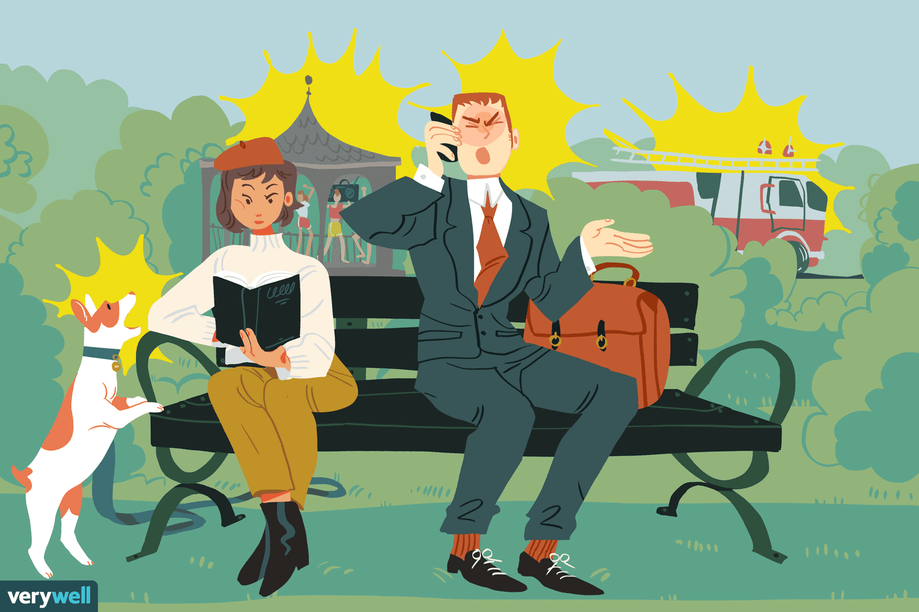
Bariere în calea comunicării eficiente
Barierele perceptuale apar din cauza diferențelor în modul în care indivizii percep și interpretează informațiile
Diferențe în percepția senzorială, procesarea cognitivă și prejudecățile sau atenția selectivă

Slide 14
Pentru a aborda aceste bariere, este esențial să se ia în considerare provocările specifice cu care se confruntă persoanele cu dizabilități. De exemplu, furnizarea de formate alternative pentru materialele de comunicare (de exemplu, Braille, caractere mari, înregistrări audio) poate contribui la depășirea barierelor fizice și perceptive. Promovarea unui mediu incluziv care valorizează diversitatea și respectă diferențele individuale poate contribui la reducerea barierelor psihologice și culturale, promovând o comunicare mai clară și mai eficientă.

Slide 15
03
Comunicare incluzivă
Principii și impact, provocări, stereotipuri și implicare

Slide 16
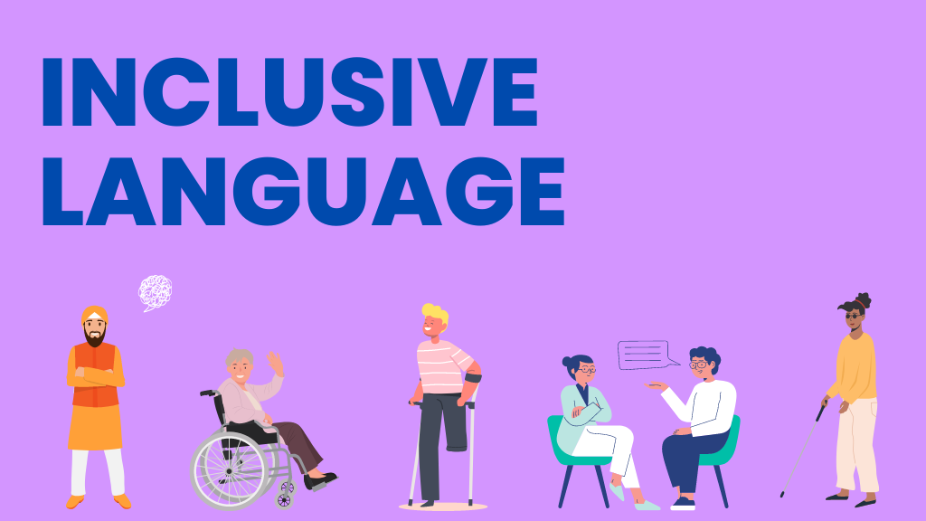
Principii
Limbajul care pune persoana pe primul loc: pune persoana înaintea condiției sale. Spuneți "persoană cu o dizabilitate" mai degrabă decât "persoană handicapată".
Evitarea termenilor negativi sau diminuanți.
Utilizarea de termeni specifici și exacți: Atunci când descrieți un handicap, este preferabil să folosiți termeni specifici și exacți. Spuneți "persoană cu paralizie cerebrală" mai degrabă decât "persoană cu probleme motorii". Acest lucru ajută la evitarea generalizărilor și a inexactităților.
Respectarea preferințelor individuale: Este important să respectați modul în care persoanele cu dizabilități preferă să fie menționate.

Slide 17
Impactul
Cultural și social: Adoptarea unui limbaj incluziv poate duce la schimbări pozitive în percepția persoanelor cu dizabilități în cadrul societății. Aceasta promovează acceptarea și reduce stigmatizarea asociată cu dizabilitatea
Psihologic și emoțional: Utilizarea unui limbaj incluziv poate îmbunătăți bunăstarea psihologică și emoțională a persoanelor cu dizabilități. Sentimentul de a fi respectat și recunoscut ca individ cu drepturi depline poate stimula stima de sine și sentimentul de apartenență.
Politic și juridic: Limbajul incluziv poate influența politicile și legile. Un limbaj respectuos și precis în documentele juridice și în politicile publice poate promova egalitatea și drepturile persoanelor cu dizabilități. Acest lucru se reflectă în legile antidiscriminare și în politicile de accesibilitate.

Slide 18
Exemple și provocări
În viața de zi cu zi, utilizarea unui limbaj incluziv înseamnă să fim atenți la cuvintele pe care le alegem și la modul în care le folosim. De exemplu, în loc să spunem "retardat mintal", ar trebui să spunem "persoană cu o dizabilitate intelectuală".
Mass-media joacă un rol semnificativ în modelarea percepțiilor publice. Utilizarea unui limbaj incluziv în mass-media și în publicitate poate contribui la normalizarea diversității și la promovarea unei viziuni mai incluzive asupra societății. De exemplu, reprezentarea persoanelor cu dizabilități în roluri pozitive și variate, mai degrabă decât în roluri stereotipe.

Slide 19
Exemple și provocări
Școlile și universitățile ar trebui să predea și să promoveze utilizarea unui limbaj incluziv pentru a contribui la formarea unei generații de persoane mai conștiente și mai respectuoase. Acest lucru poate fi realizat prin programe de sensibilizare și incluziune.
În ciuda beneficiilor clare ale limbajului incluziv, există încă provocări și rezistență. Unele persoane pot fi reticente în a-și schimba limbajul din diverse motive, inclusiv lipsa de conștientizare, obișnuința sau dezacordul cu conceptul de limbaj incluziv. Este esențial să abordați aceste rezistențe cu răbdare și educație, explicând importanța unui limbaj respectuos și incluziv.

Slide 20
Evitarea stereotipurilor
Stereotipurile despre dizabilități pot fi dăunătoare și pot perpetua concepții greșite. O abordare eficientă pentru evitarea stereotipurilor este utilizarea limbajului de tip "persoana în primul rând", care pune individul înaintea handicapului său, subliniind umanitatea acestuia.
De exemplu, exprimarea "persoană cu o dizabilitate" mai degrabă decât "persoană handicapată" recunoaște faptul că dizabilitatea este doar un aspect al identității unei persoane.

Slide 21
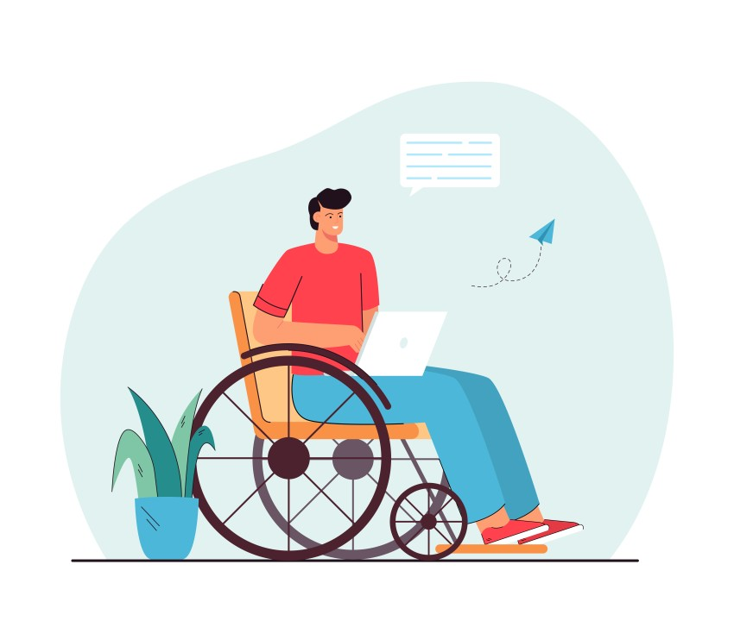
Evitarea stereotipurilor
Întrebați persoanele despre preferințele și nevoile lor, în loc să faceți presupuneri, favorizează o comunicare respectuoasă. Este esențial să se evite limbajul care evocă mila sau portretizează persoanele cu dizabilități ca fiind neajutorate. În schimb, utilizarea unui limbaj care le dă putere, care le respectă abilitățile și contribuțiile, promovează o imagine pozitivă. De exemplu, mai degrabă decât să spuneți "suferă de", este mai respectuos să spuneți "trăiește cu" sau "are".

Slide 22
Implicarea persoanelor cu dizabilități în comunicare
Implicarea eficientă presupune includerea activă a persoanelor cu dizabilități în discuții și în procesele decizionale. O modalitate de a spori implicarea este crearea de conținut accesibil. Aceasta include furnizarea de subtitrări pentru videoclipuri, utilizarea textului alternativ pentru imagini și asigurarea compatibilității documentelor cu cititoarele de ecran, permițând persoanelor cu dizabilități să participe pe deplin.

Slide 23
Implicarea persoanelor cu dizabilități în comunicare
Furnizarea de informații în diverse formate răspunde diferitelor nevoi. Acestea pot include materiale tipărite, înregistrări audio, Braille și formate digitale accesibile pe diferite dispozitive. Promovarea participării incluzive implică încurajarea persoanelor cu dizabilități să ia parte la discuții, reuniuni și evenimente, asigurându-se că locurile sunt accesibile din punct de vedere fizic și că sunt disponibile facilități precum interpreți de limbaj al semnelor sau dispozitive de ascultare asistată.

Slide 24
Implicarea persoanelor cu dizabilități în comunicare
Promovarea unei culturi a respectului care prețuiește diversitatea și incluziunea încurajează dialogul deschis despre dizabilități și pune la dispoziția persoanelor cu dizabilități platforme pentru a-și împărtăși experiențele și perspectivele. Utilizarea de imagini incluzive în materialele de marketing, pe site-uri web și în rețelele de socializare asigură reflectarea diversității, inclusiv a persoanelor cu dizabilități. Reprezentarea contează, iar vizualizarea unor imagini diverse contribuie la normalizarea prezenței persoanelor cu dizabilități în toate aspectele vieții.

Slide 25
04
Modele și teorii ale comunicării
Chomsky, Piaget

Slide 26
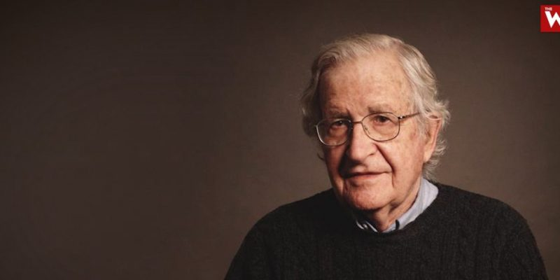
LAD-ul lui Chomsky
Construcție teoretică propusă de Chomsky în anii 1960 pentru a explica capacitatea biologică înnăscută a oamenilor de a dobândi limbajul
Dispozitivul de achiziție a limbajului este un sistem neurologic pre-conectat în creier care permite copiilor să învețe și să înțeleagă rapid limbajul în timpul perioadelor critice de dezvoltare

Slide 27
LAD-ul lui Chomsky
Punctele cheie ale teoriei includ:
Capacitate înnăscută: copiii se nasc cu o capacitate inerentă de achiziție a limbajului, care este declanșată de expunerea la limbajul vorbit.
Gramatica universală: Chomsky a propus ideea unei gramatici universale, un set de reguli structurale comune tuturor limbilor, pe care LAD îi ajută pe copii să le recunoască și să le aplice.
Perioada critică: există o perioadă critică în timpul copilăriei timpurii când LAD este cel mai eficient, după care dobândirea limbajului devine semnificativ mai dificilă.

Slide 28
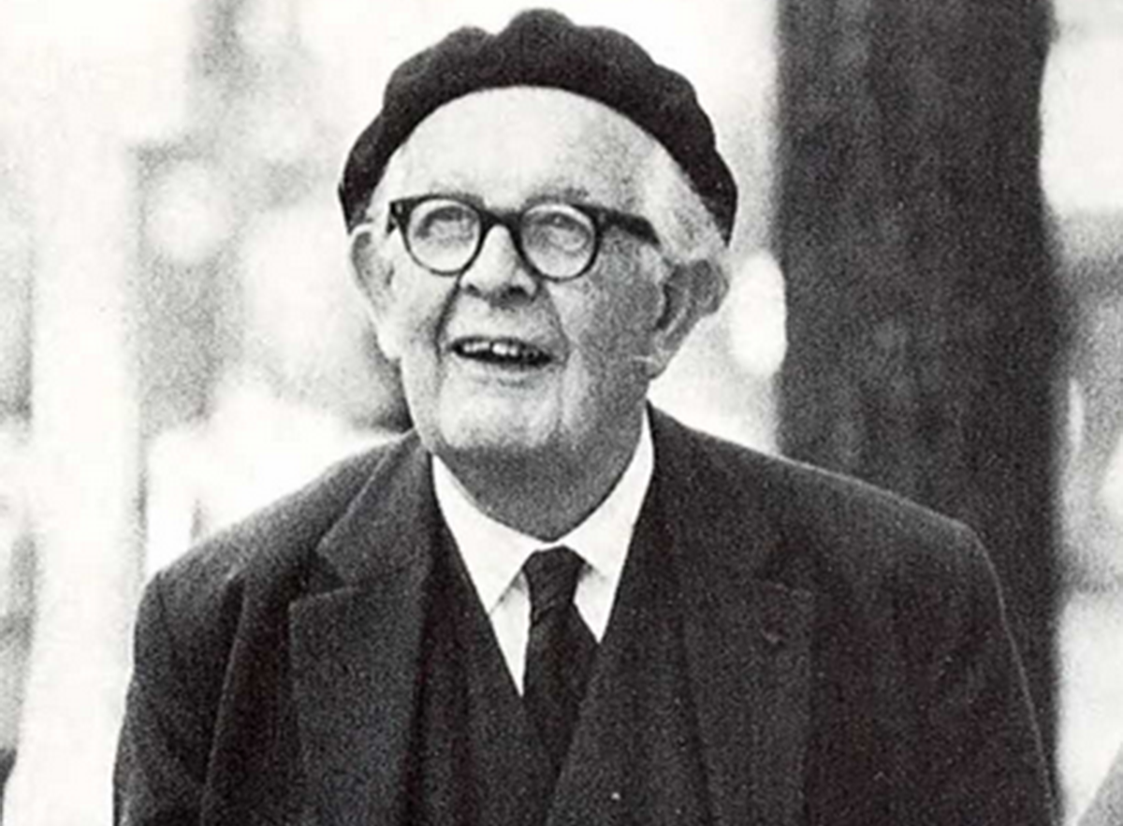
Teoria dezvoltării cognitive a lui Piaget
Teorie despre natura și dezvoltarea inteligenței umane
Teoria pune accentul pe rolul activ al copiilor în construirea înțelegerii lor despre lume prin interacțiunea cu mediul lor
Dezvoltarea cognitivă are loc prin procese de asimilare și acomodare. Pe măsură ce copiii trec prin aceste etape, capacitatea lor de a înțelege și de a utiliza limbajul devine mai sofisticată.

Slide 29
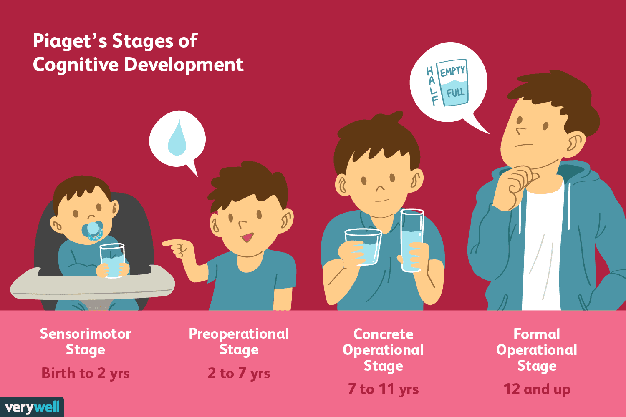
Teoria dezvoltării cognitive a lui Piaget
Teoria pune accentul pe dezvoltarea abilităților cognitive ca bază pentru o comunicare eficientă
Teoria sa este construită în jurul a patru etape ale dezvoltării cognitive:
Stadiul senzorimotor
Stadiul preoperațional
Stadiul operațional concret
Etapa operațională oficială

Slide 30
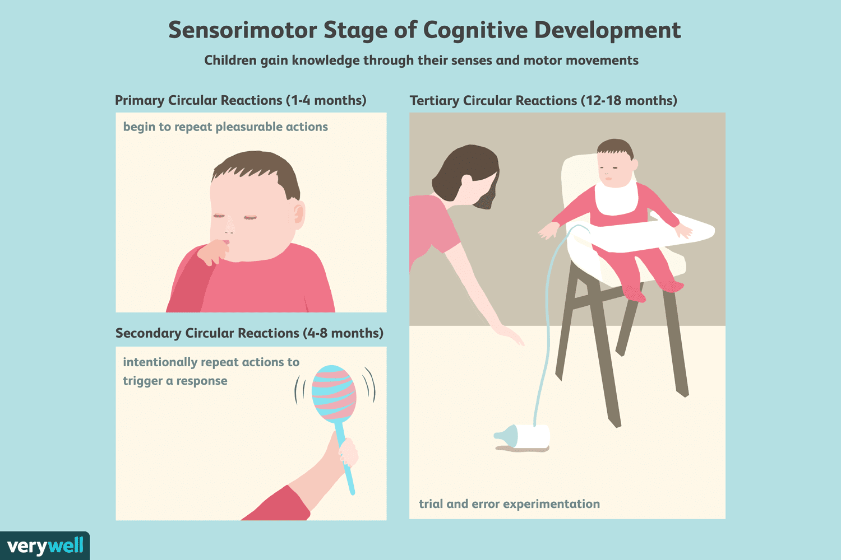
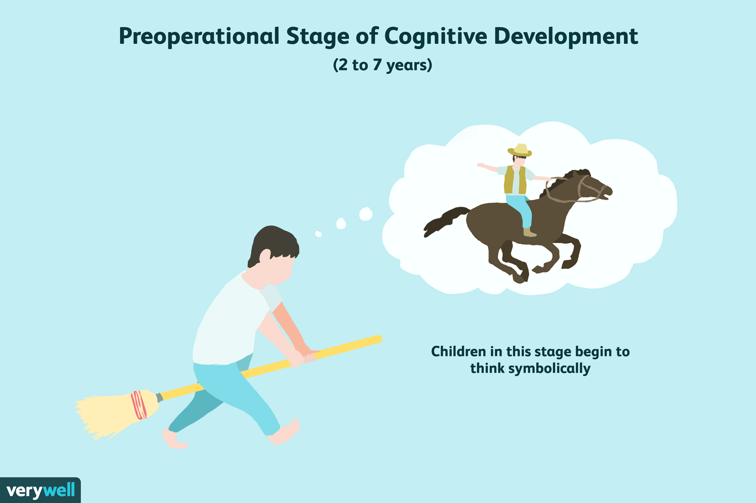
Teoria dezvoltării cognitive a lui Piaget
Etapa senzorimotorie (de la naștere până la 2 ani)
Prin simțuri și acțiuni
Dezvoltarea permanenței obiectelor
Începeți să înțelegeți relațiile de cauză și efect
Stadiul preoperațional (între 2 și 7 ani)
O mai bună stăpânire a limbajului și a gândirii simbolice
Luptă cu logica și înțelegerea raționamentelor concrete
Prezintă adesea egocentrism

Slide 31
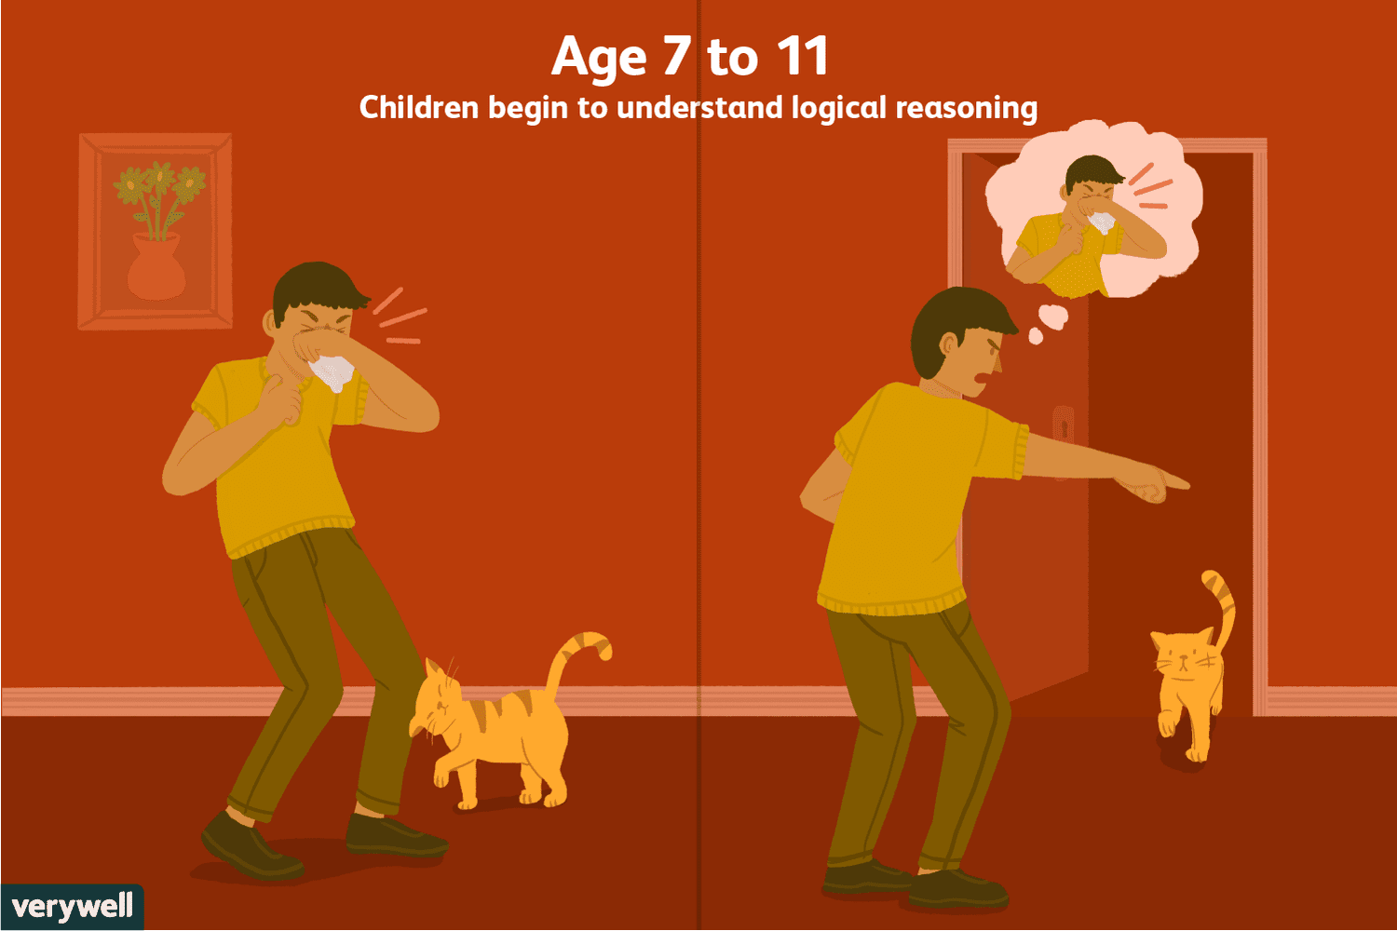
Teoria dezvoltării cognitive a lui Piaget
Stadiul operațional concret (între 7 și 11 ani)
Gândirea logică despre evenimente concrete
Înțelegerea conversațiilor
Poate efectua operații logice simple
Etapa operațională formală (de la adolescență la vârsta adultă)
Abilități de gândire abstractă
Gândirea logică la concepte abstracte, formularea de ipoteze, implicarea în raționamente deductive

Slide 32
05
Tulburări neurologice, de dezvoltare și psihologice
Tulburări neurologice, tulburări de dezvoltare și factori psihologici care afectează comunicarea, deficiențele de auz și vorbire

Slide 33
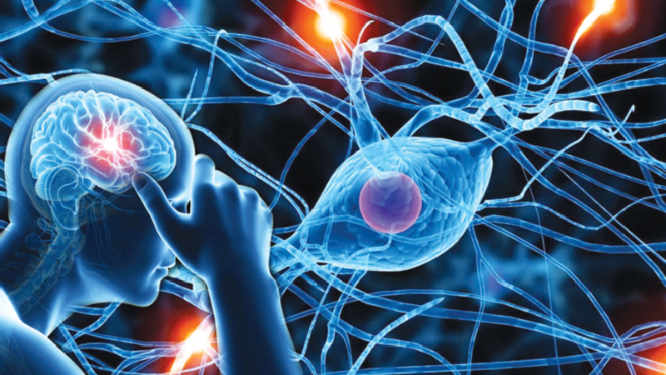
Tulburări neurologice care afectează comunicarea
Tulburările neurologice pot avea un impact semnificativ asupra abilităților de comunicare prin afectarea diferitelor aspecte ale:
Limba
Discurs
Funcția cognitivă
Tulburări neurologice:
Afazia
Disartrie
Apraxie (a vorbirii)
Leziuni cerebrale traumatice
Deficiențe cognitive (cum ar fi boala Alzheimer și demența)

Slide 34
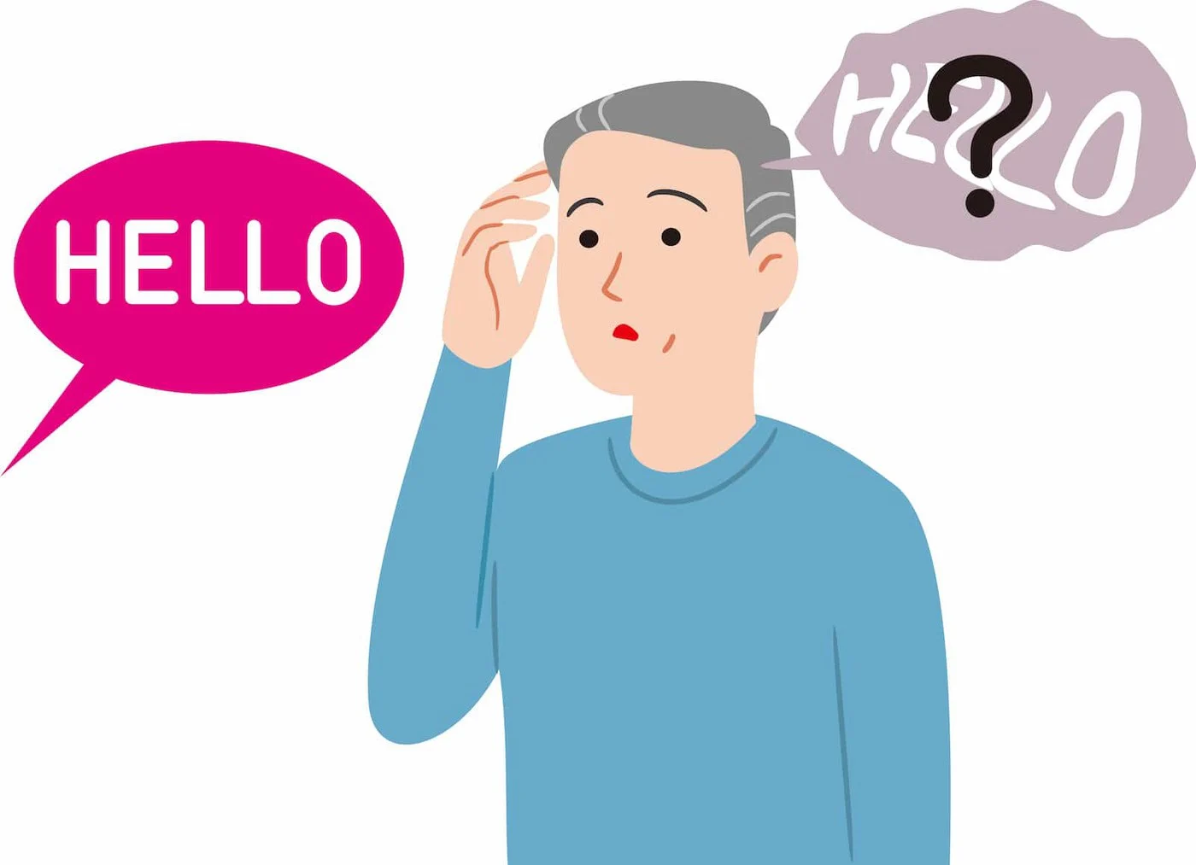
Tulburări neurologice care afectează comunicarea
Afazia
Tulburări de limbaj
Afectează capacitatea de a înțelege și de a produce limbaj, afectând vorbirea, scrierea, citirea, înțelegerea
Expresiv (afazie Broca): dificultăți în producerea vorbirii, înțelegere păstrată
Receptivă (afazie Wernicke): vorbire fluentă, dar fără sens și înțelegere slabă

Slide 35
Tulburări neurologice care afectează comunicarea
Disartrie
Tulburarea motorie a vorbirii cauzată de afectarea nervilor sau a mușchilor implicați în producerea vorbirii
Poate rezulta din afecțiuni precum accident vascular cerebral, leziuni cerebrale, boala Parkinson sau scleroză multiplă
Afectează claritatea, puterea și coordonarea mișcărilor de vorbire
duce la dificultăți de vorbire sau la vorbire neinteligibilă

Slide 36
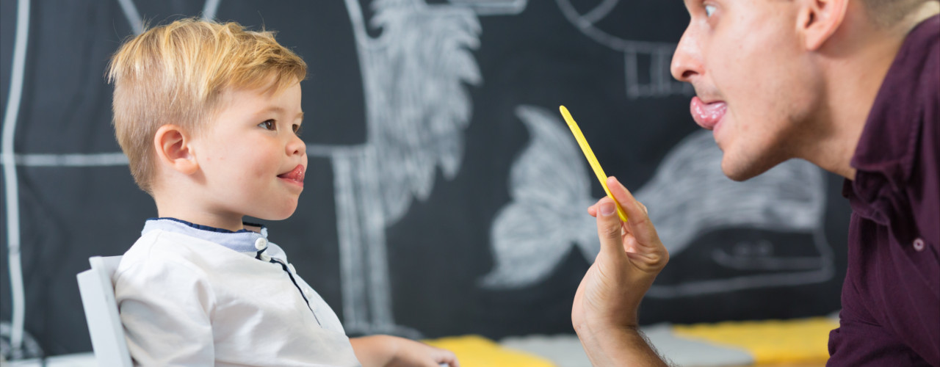
Tulburări neurologice care afectează comunicarea
Apraxia vorbirii
Afectează capacitatea de a planifica și executa mișcările necesare vorbirii
Dificultate în inițierea sunetului vorbirii sau în secvențierea corectă a sunetelor
Erori de vorbire inconsistente, dificultăți în producerea sunetului și articulație distorsionată

Slide 37
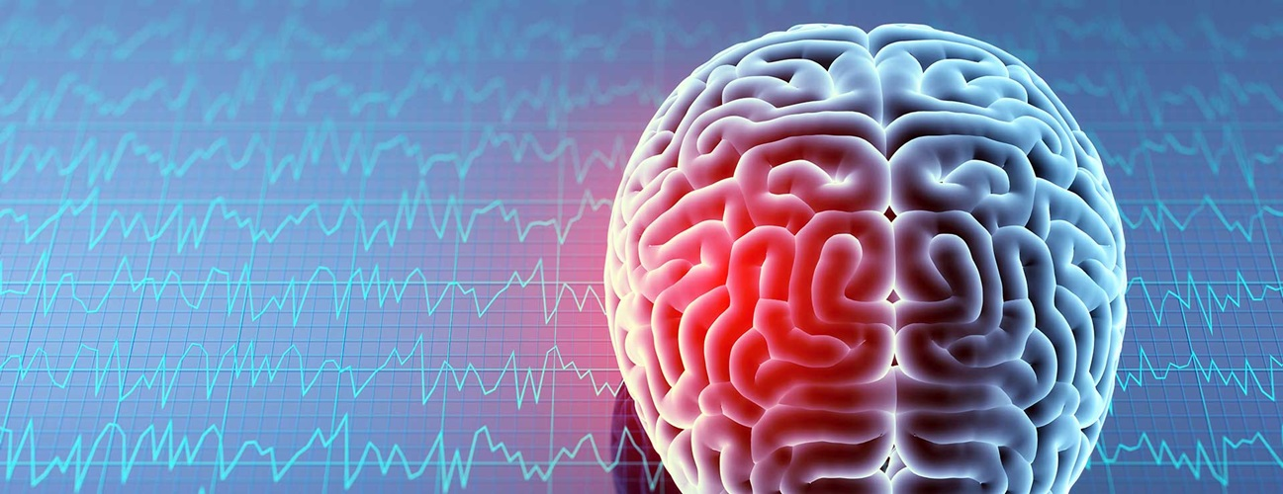
Tulburări neurologice care afectează comunicarea
Leziuni cerebrale traumatice
În funcție de gravitatea și localizarea leziunii, poate provoca
Afazia
Disartrie
Deficiențe cognitive
Dificultăți de vorbire
Modificări ale abilităților de comunicare socială

Slide 38
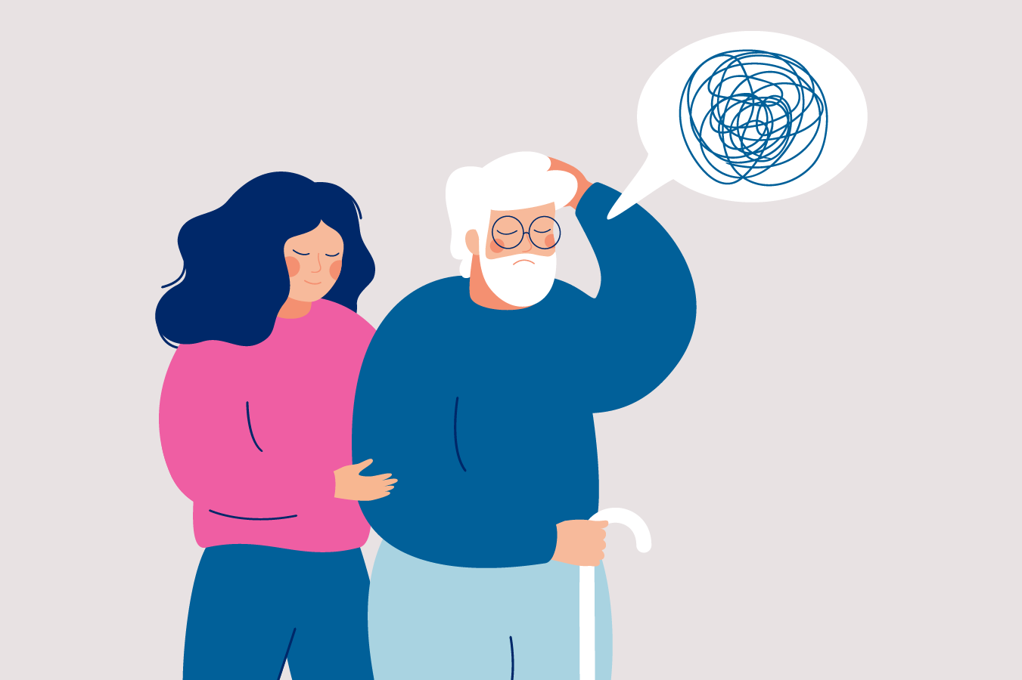
Tulburări neurologice care afectează comunicarea
Demența
declinul progresiv al funcției cognitive cauzat de diverse afecțiuni, cum ar fi boala Alzheimer, demența vasculară sau demența cu corpi Lewy
Probleme de găsire a cuvintelor
Poate duce la confuzie și dificultăți de înțelegere a limbajului complex

Slide 39
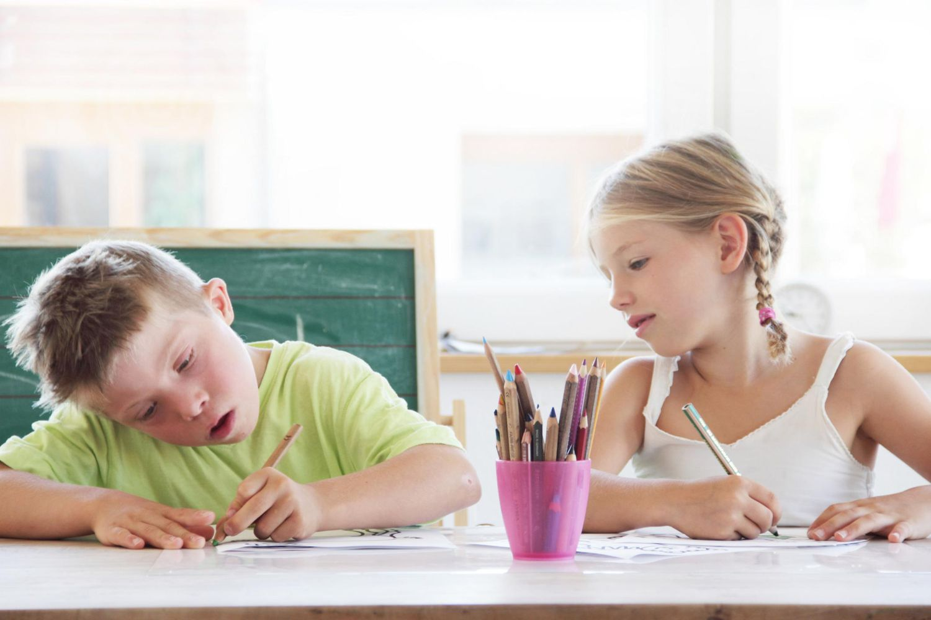
Tulburări de dezvoltare care afectează comunicarea
Tulburările de dezvoltare pot avea un impact semnificativ asupra abilităților de comunicare, afectând diverse aspecte ale:
Limba
Discurs
Interacțiunea socială
Tulburări de dezvoltare:
Tulburarea de spectru autist
Deficiențe specifice de limbaj
ADHD
Tulburări specifice de învățare
Dizabilități intelectuale

Slide 40
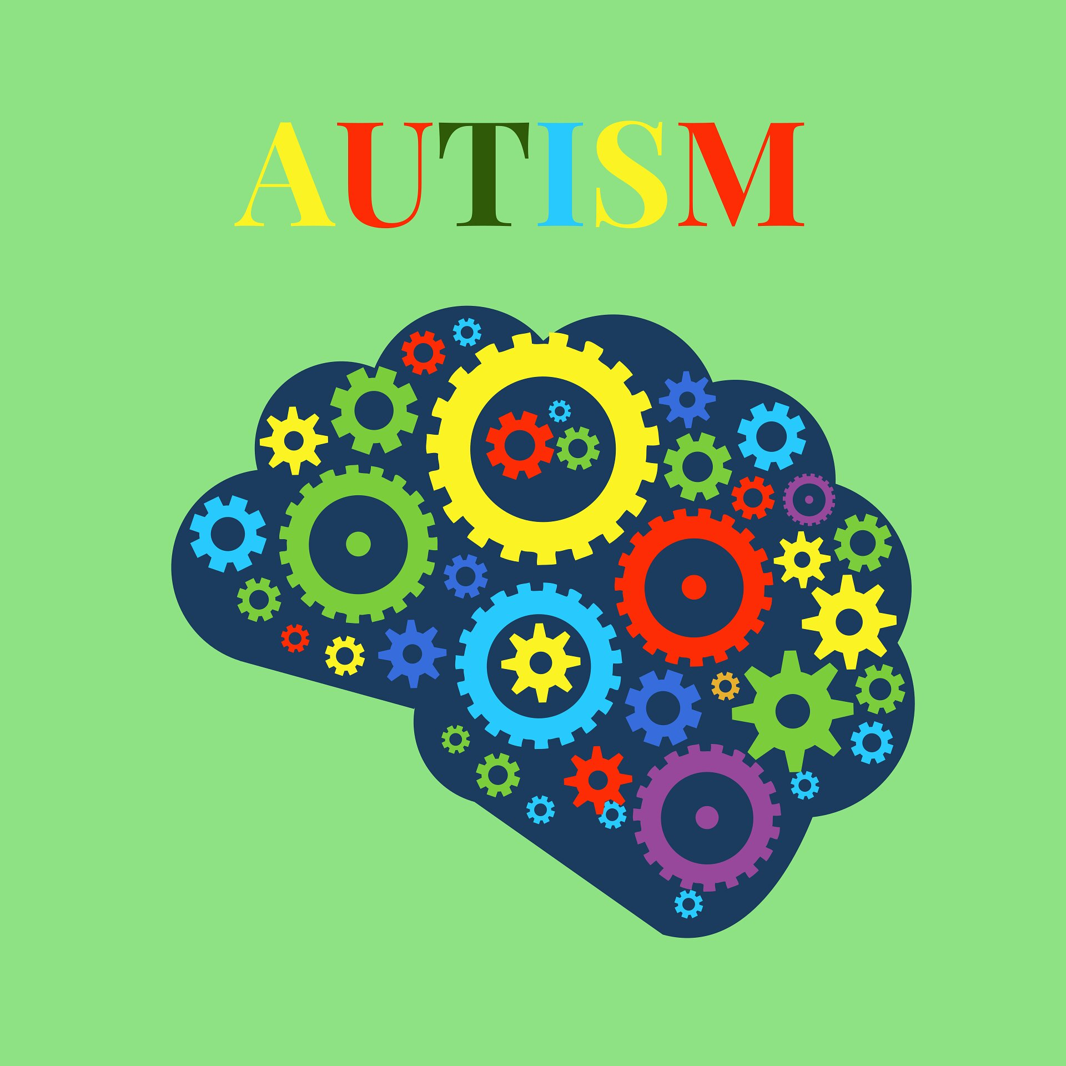
Tulburări de dezvoltare care afectează comunicarea
Tulburarea de spectru autist
caracterizat prin deficite în comunicarea și interacțiunea socială, precum și prin interese limitate și comportamente repetitive.
Provocări legate de comunicarea nonverbală (contact vizual, gesturi) și dificultăți în înțelegerea semnelor sociale și utilizarea limbajului în contexte sociale
Întârzierea dezvoltării limbajului
Echolalia

Slide 41
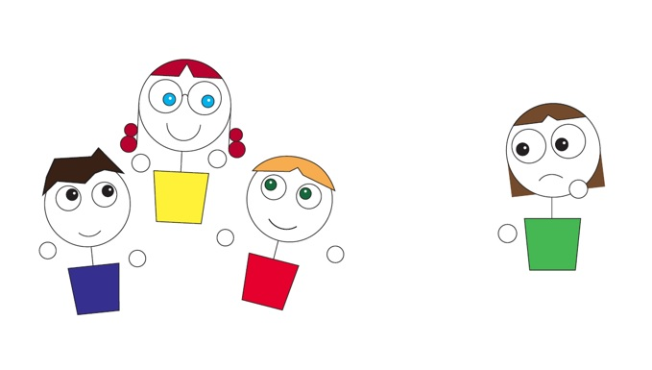
Tulburări de dezvoltare care afectează comunicarea
Deficiențe specifice de limbaj
Se caracterizează prin dificultăți în dobândirea limbajului, în ciuda dezvoltării cognitive tipice și a absenței deficiențelor auditive sau neurologice
Întârzieri ale stadiului vorbirii și limbajului
Vocabular limitat
Dificultăți gramaticale,
Dificultăți de înțelegere și exprimare

Slide 42
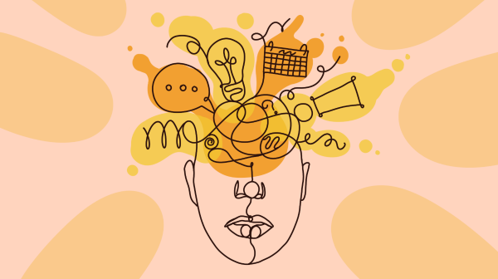
Tulburări de dezvoltare care afectează comunicarea
Tulburarea de deficit de atenție și hiperactivitate (ADHD)
Dificultate în a rămâne pe subiect
Întreruperea celorlalți
Reglementarea interacțiunilor sociale
Menținerea atenției în timpul conversației
Urmarea instrucțiunilor
Organizarea gândurilor lor
Neînțelegere atât în mediul academic, cât și în cel social

Slide 43
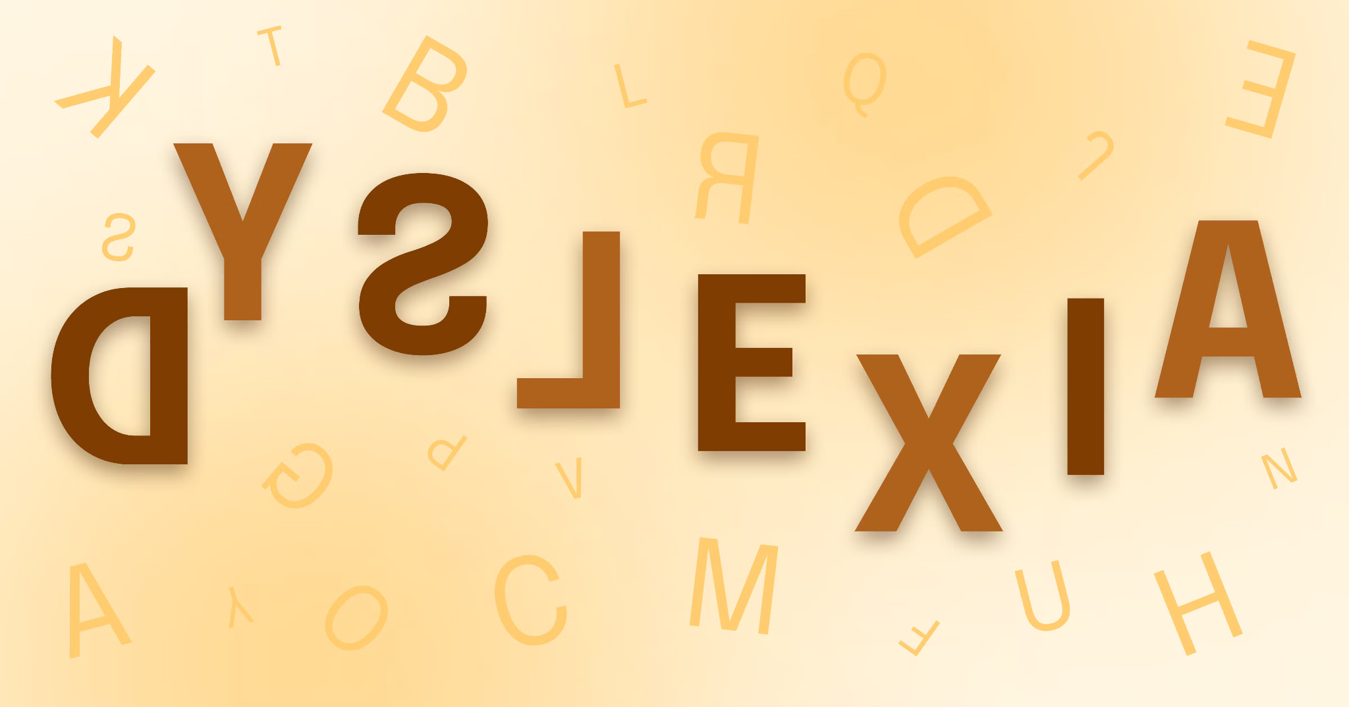
Tulburări de dezvoltare care afectează comunicarea
Tulburări specifice de învățare
Citire (dislexie)
Scrierea (disgrafie)
Matematică (discalculie)
Poate afecta procesarea limbajului, exprimarea scrisă și înțelegerea, afectând abilitățile de comunicare în contexte academice și cotidiene

Slide 44
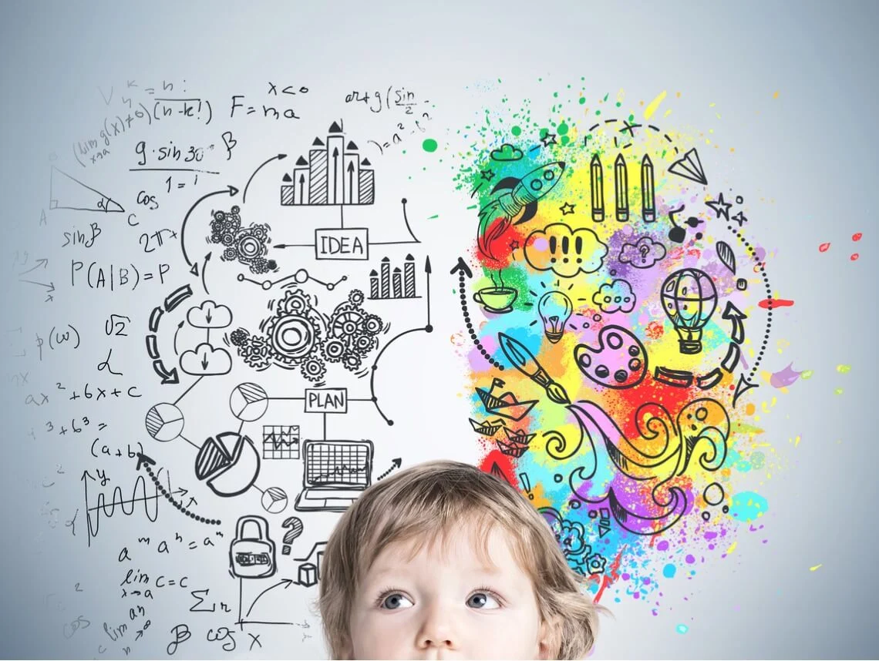
Tulburări de dezvoltare care afectează comunicarea
Dizabilități intelectuale
limitări semnificative ale funcționării intelectuale și ale comportamentului adaptiv, care afectează adesea abilitățile de comunicare
Întârzierea dezvoltării limbajului
Vocabular limitat
Dificultate în înțelegerea conceptelor lingvistice abstracte
Provocări legate de abilitățile de comunicare socială

Slide 45
Factori psihologici care afectează comunicarea
Factorii psihologici pot avea un impact semnificativ asupra abilităților de comunicare, ducând la dificultăți în exprimarea gândurilor și emoțiilor, înțelegerea semnelor sociale și implicarea în interacțiuni semnificative cu ceilalți. Persoanele afectate de aceste afecțiuni pot beneficia de intervenții psihologice sau de terapie logopedică.
Factori psihologici:
Anxietate
Mutism selectiv
Depresie
Fobie socială
Stres

Slide 46
Factori psihologici care afectează comunicarea
Tulburări de anxietate
Tulburare de anxietate generalizată (GAD), tulburare de anxietate socială (SAD) sau tulburare de panică
dificultăți în inițierea sau menținerea conversațiilor, în exprimarea clară sau în a vorbi în public din cauza fricii de o evaluare negativă, jenă sau nervozitate
Vorbitorul poate avea o vorbire rapidă, se bâlbâie și transpiră în timpul conversației

Slide 47
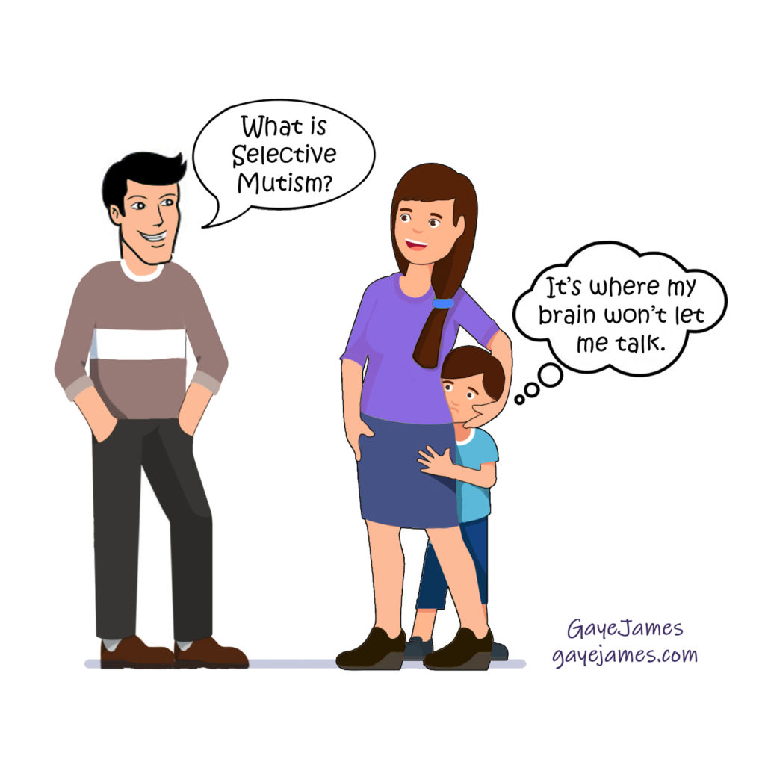
Factori psihologici care afectează comunicarea
Mutism selectiv
Incapacitatea de a vorbi în anumite situații sociale (școală, locuri publice), deși poate vorbi în alte contexte
Copiii cu mutism selectiv aleg să nu vorbească din cauza timidității extreme, a anxietății sau a fricii de consecințe negative

Slide 48
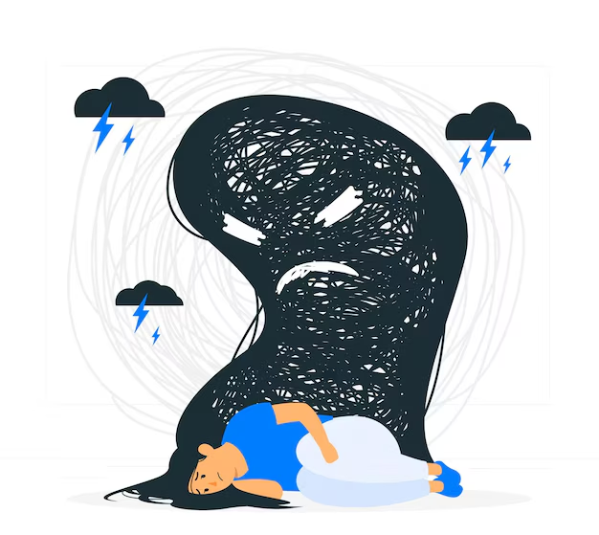
Factori psihologici care afectează comunicarea
Depresie
Afectează comunicarea prin provocarea sentimentelor de tristețe, disperare și stimă de sine scăzută
Dificultatea de a se exprima
Transmiterea emoțiilor
O voce monotonă
Discurs limitat
Inițierea și susținerea conversațiilor

Slide 49
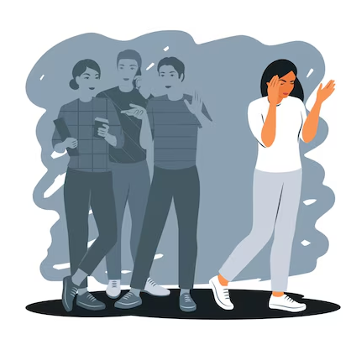
Factori psihologici care afectează comunicarea
Fobie socială
tulburare anxioasă caracterizată prin teamă intensă sau evitarea situațiilor sociale din cauza fricii de evaluare negativă sau jenă.
Anxietate extremă în mediile sociale, care duce la evitarea vorbirii sau a interacțiunii cu ceilalți, roșeață, tremurături sau dificultăți în menținerea contactului vizual

Slide 50
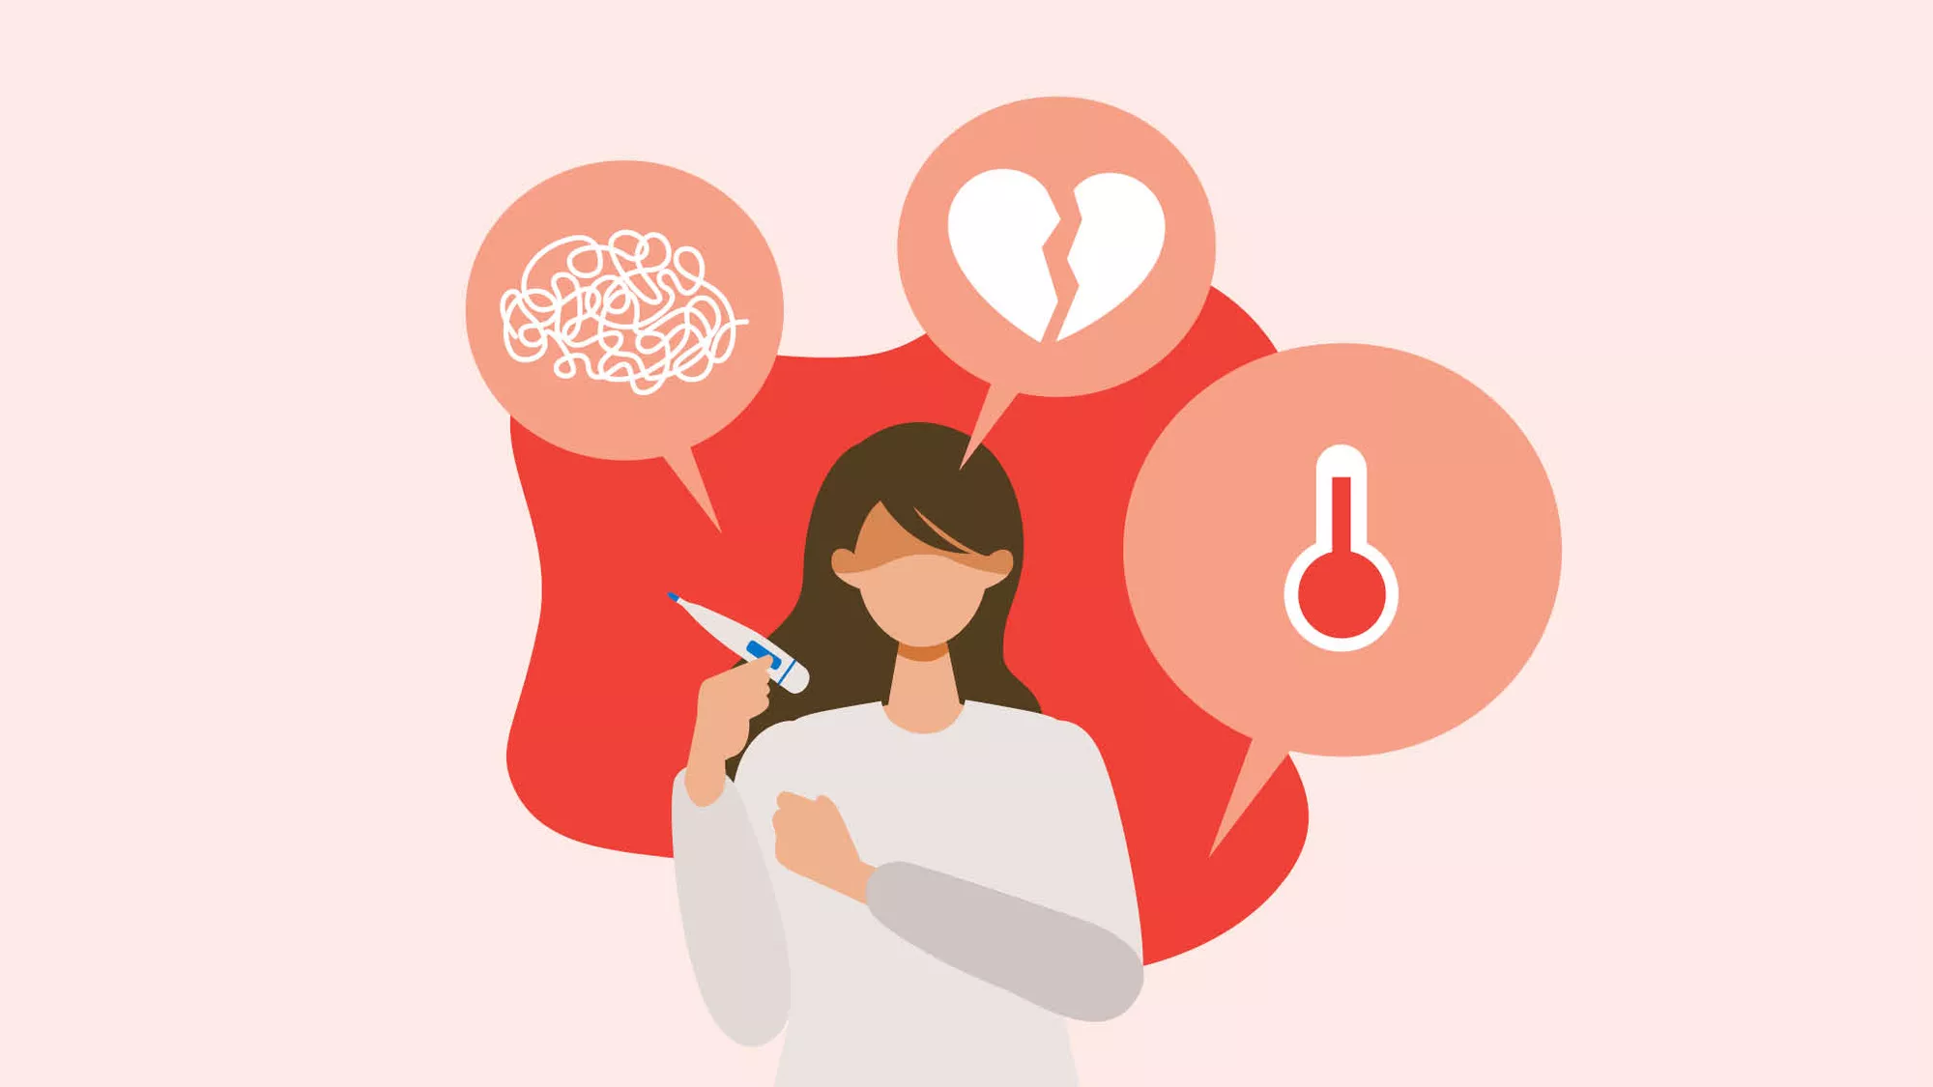
Factori psihologici care afectează comunicarea
Stres
Poate provoca vorbire grăbită, iritabilitate și dificultăți în procesarea și răspunsul la informații

Slide 51
Deficiențe de auz și vorbire
Deficiențe de auz
Afectarea capacității de a percepe și procesa eficient informațiile auditive
Pierderea auzului conductiv, pierderea auzului senzorială și pierderea auzului mixtă
Pierderea auzului conductiv
Dificultate în a auzi clar sunetele vorbirii, în special în medii zgomotoase
Se luptă să înțeleagă conversațiile sau să urmeze instrucțiunile verbale din cauza clarității și volumului redus al sunetelor primite

Slide 52
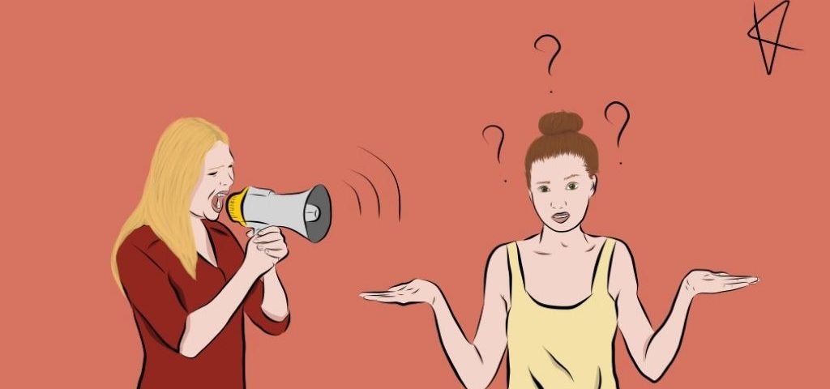
Deficiențe de auz și vorbire
Pierderea auzului senzorială
Dificultăți de discriminare între sunetele vorbirii sau de înțelegere a conversațiilor, în special în medii zgomotoase
Pierderea auzului mixt
Dificultate în a auzi sunetele vorbirii, a înțelege conversațiile și a urma instrucțiunile verbale

Slide 53
Deficiențe de auz și vorbire
Tulburări de vorbire
Afectează producerea, articularea, fluența sau calitatea vorbirii
Bâlbâială, apraxie a vorbirii, dizartrie, tulburări fonologice, de articulație și vocale
Bâlbâiala
Întreruperi ale fluxului de vorbire (tulburări de fluență), cum ar fi repetiții, prelungiri sau blocuri de sunete și silabe
Poate provoca anxietate în ceea ce privește vorbitul și evitarea comunicării

Slide 54
Deficiențe de auz și vorbire
Apraxia vorbirii
Dificultate în planificarea și coordonarea mișcărilor necesare pentru producerea vorbirii
erori de vorbire inconsistente, dificultăți în inițierea sau secvențierea sunetelor vorbirii și dificultăți în coordonarea mișcărilor articulatorii
Disartrie

Slide 55
Deficiențe de auz și vorbire
Tulburări fonologice
Modele constante de substituții, ștergeri sau distorsiuni ale sunetului care afectează inteligibilitatea
Tulburări de articulare
Dificultate în producerea cu acuratețe a sunetelor vorbirii din cauza unor probleme de plasare, sincronizare sau coordonare a mișcărilor buzelor, limbii, palatului sau maxilarului
Tulburări ale vocii
Anomalii ale calității, înălțimii, intensității sau rezonanței vocii care afectează comunicarea

Slide 56
06
Concluzie și puncte-cheie

Slide 57
Comunicarea eficientă este vitală pentru încurajarea legăturilor semnificative, promovarea colaborării și atingerea obiectivelor reciproce în contexte personale, profesionale și societale. Prin înțelegerea principiilor, proceselor și provocărilor comunicării, persoanele își pot îmbunătăți abilitățile de comunicare și pot naviga mai eficient prin interacțiunile interpersonale.

Slide 58
Vă mulțumim pentru atenție!
Proiect nr: 2022-1-RO01-KA220-VET-000085029

